Slide 1
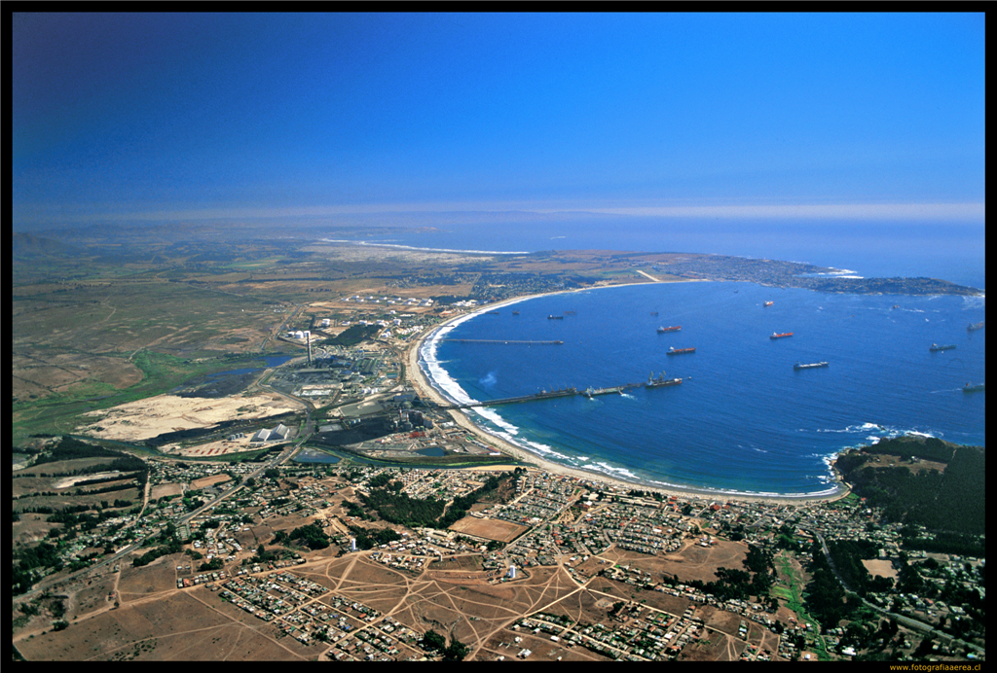
FECHAS DIVULGACIÓN ESTADOS FINANCIEROS 2022
PERIODOS ESTADOS FINANCIEROS | FECHA
INTERMEDIO (MARZO) | 27-05-2022
INTERMEDIO (JUNIO) | 29-08-2022
INTERMEDIO (SEPTIEMBRE) | 25-11-2022
ANUAL (DICIEMBRE) | 24-03-2023

